Slide 2
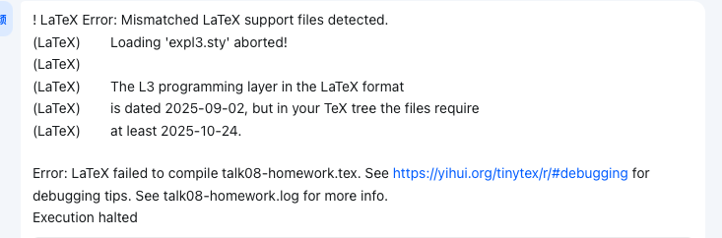
编译时如果出现版本不匹配问题：
可运行：
# 更新TinyTeX到最新版本
tinytex::update_tinytex()
# 若更新后仍报错，尝试重新安装TinyTeX
tinytex::reinstall_tinytex()
等 tlmgr 更新完包后，再重新编译
此外，还可使用：
tinytex::tlmgr_repo( " https://ctan.math.illinois.edu/systems/texlive/tlnet " )
改变 tex 的 repo
用 tinytex:::ctan_mirrors() 显示当前可用的 mirrors

Slide 3
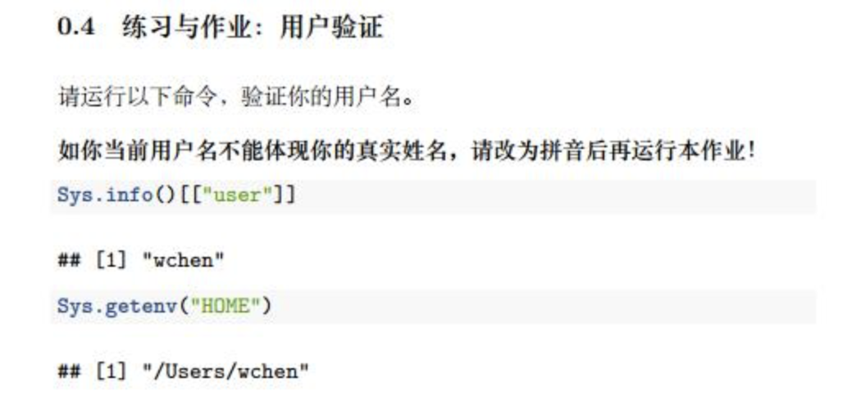
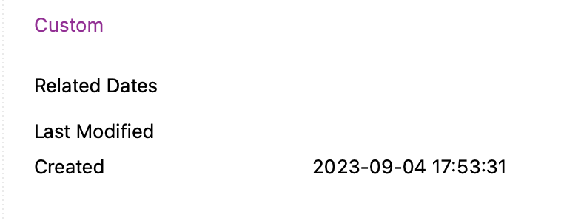
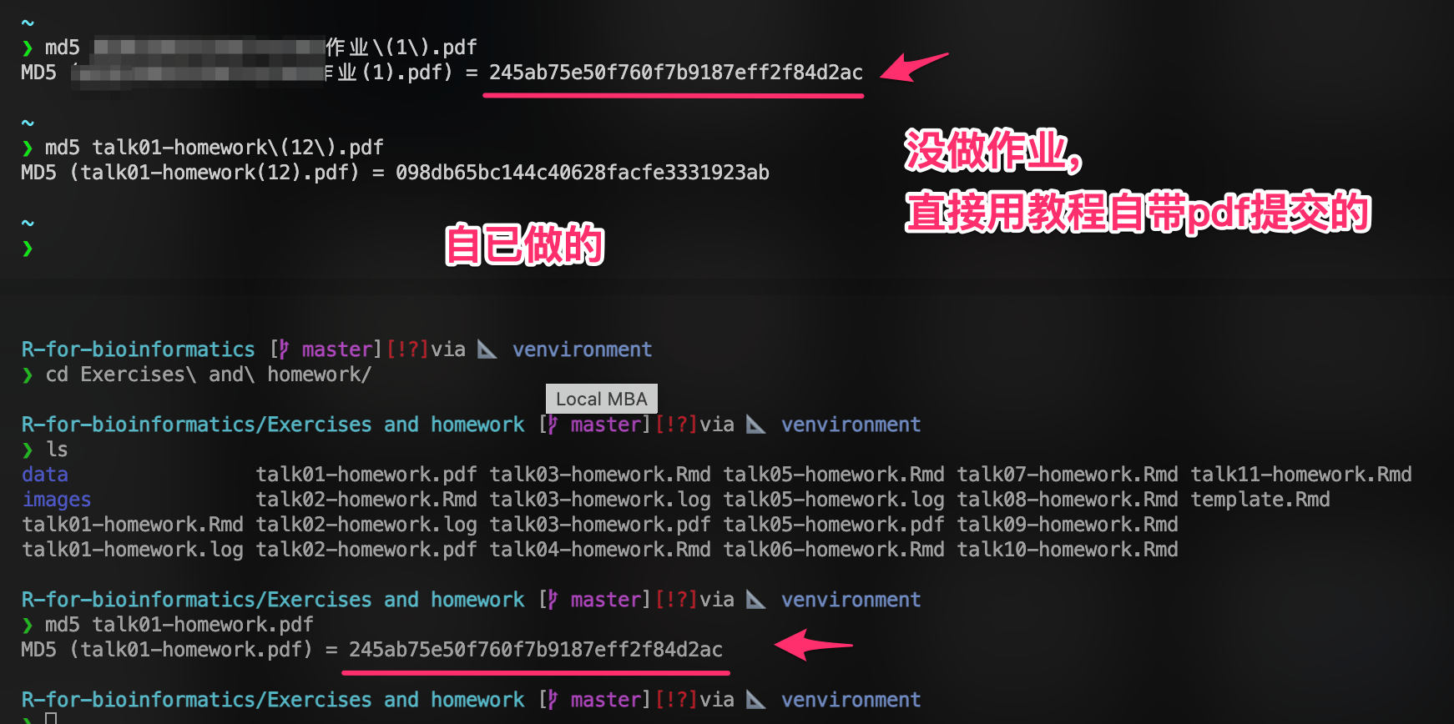

Slide 4
